Slide 1





PRÉDICTION D’OBÉSITÉ À PARTIR DE DONNÉES MÉDICALES
PROJET DU 25/09/2025 AU 02/02/2026
1
Jamelia KOMBILA et Maha BOUSLIMANI

Slide 2

SOMMAIRE
I - Le jeu de donnée
1.1. La démarche de collecte et sélection de variables
1.2. Analyse univariée
1.3. Analyse bivariée
II - Méthodologie
III - Les trois modèles de prédiction
2.1. L’arbre de classification
2.2. La forêt aléatoire
2.3. XGBoost
IV - L’analyse comparative
3.1. Conclusion des modèles
3.2. Choix final
2

Slide 3
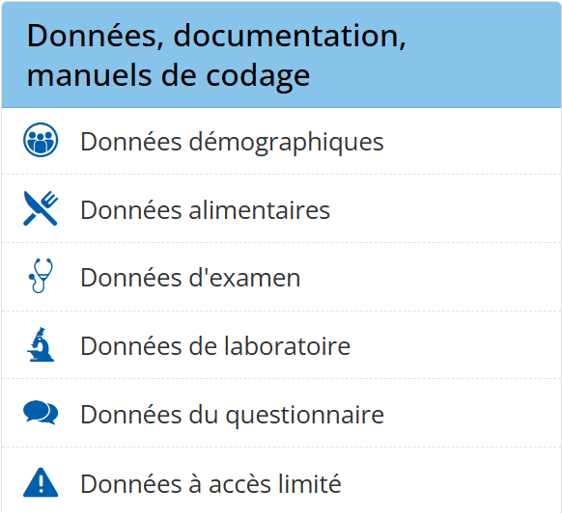

LA DÉMARCHE DE COLLECTE
SOURCE : HTTPS://WWWN.CDC.GOV/NCHS/NHANES/CONTINUOUSNHANES/DEFAULT.ASPX?BEGINYEAR=2017
3

Slide 4
SELECTION DES VARIABLES
4 Critères de sélection
01
Facilité de mesure : variables simples, accessibles en consultation
02
Pertinence scientifique : lien direct avec l'obésité
03
Qualité des données : trop de valeurs manquantes
04
Diversité : variables démographiques, nutritionnelles, comportementales
4

Slide 5
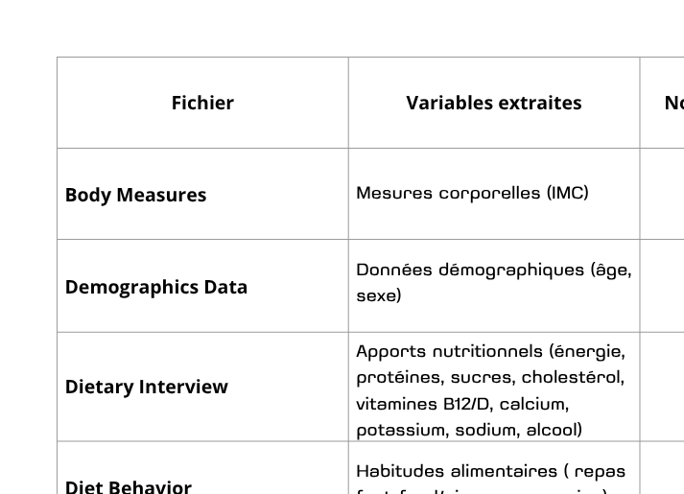
DESCRIPTION DÉTAILLÉE DES DONNÉES
Population : 0-80 ans
6970 individus
15 variables
5

Slide 6
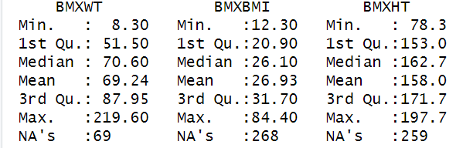
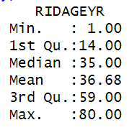
ANALYSE UNIVARIÉE
LES VARIABLES QUANTITATIVES
L’IMC
L’âge
6

Slide 7
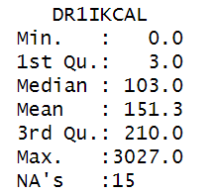
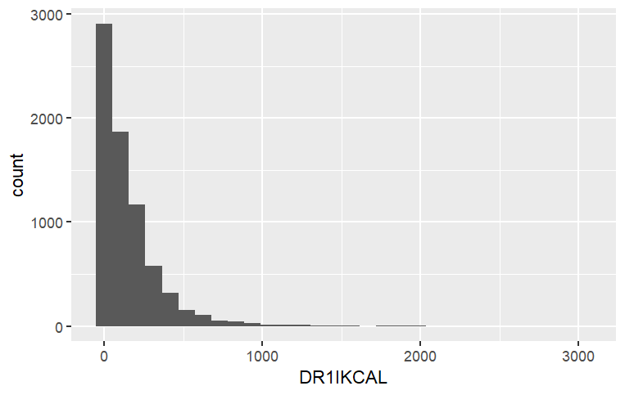
ANALYSE UNIVARIÉE
LES VARIABLES QUANTITATIVES
L’APPORT EN ÉNERGIE
L’apport en énergie
7

Slide 8
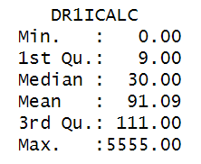
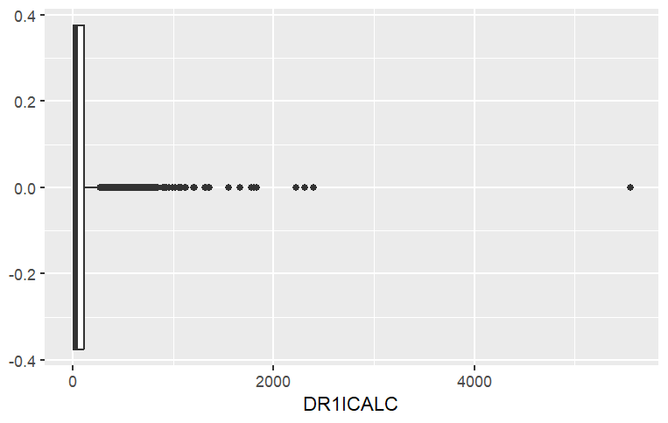
ANALYSE UNIVARIÉE
LES VARIABLES QUANTITATIVES
L’APPORT EN CALCIUM
L’apport en calcium
8

Slide 9
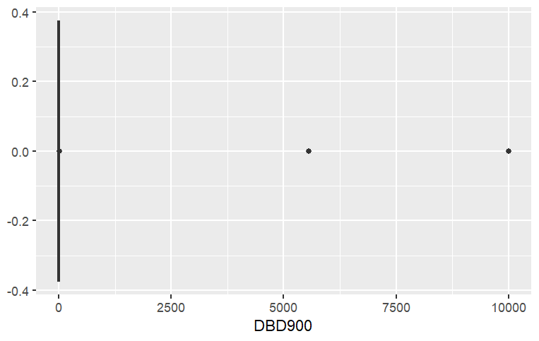
ANALYSE UNIVARIÉE
Modalité | Effectif | Signification
0 (jamais) | 1 644 | Valeurs égales à 0
1 (occasionnel à fréquent) | 4 861 | Valeurs de 1 à 5
2 (très fréquent) | 440 | Valeurs supérieures ou égales à 6
LES VARIABLES QUANTITATIVES
LE NOMBRE DE REPAS
9

Slide 10
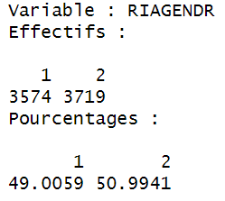
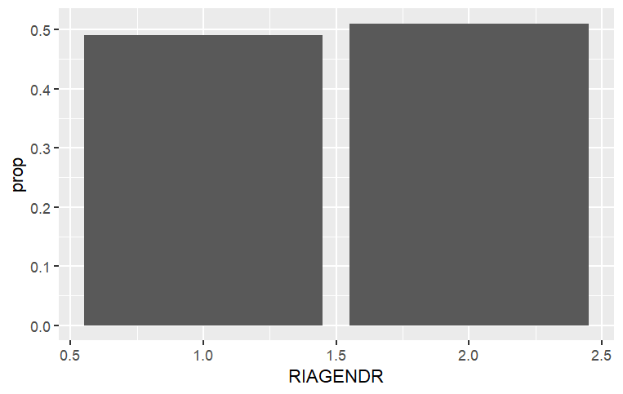
ANALYSE UNIVARIÉE
LES VARIABLES QUALITATIVES
LE GENRE
Le genre
10

Slide 11
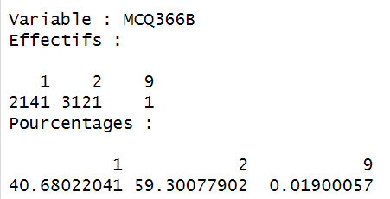
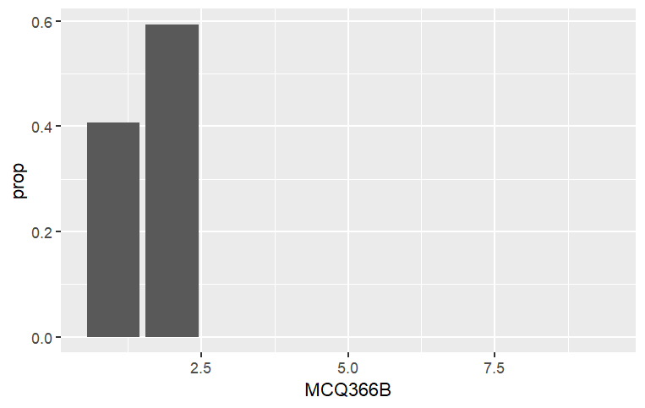
ANALYSE UNIVARIÉE
LES VARIABLES QUALITATIVES
CONSEIL D’UN MEDECIN
11

Slide 12
ANALYSE UNIVARIÉE
LES VARIABLES QUALITATIVES ET QUANTITATIVES
Pour l’IMC : valeurs manquantes supprimées
Les vitamines : variables qualitatives ( 0 pour une carence et 1 pour une suffisance)
Consommation d’alcool : variable qualitative ( 0 pour non et 1 pour oui)
Pour les autres variables : méthode d’imputation multiple
12

Slide 13
ANALYSE BIVARIÉE
Relation entre variables quantitatives
Relation entre variables qualitatives
Relation entre variables quantitatives et qualitatives
Relation entre variables et l’obésité
OBJECTIF : COMPRENDRE LES RELATIONS ENTRE VARIABLES
13

Slide 14
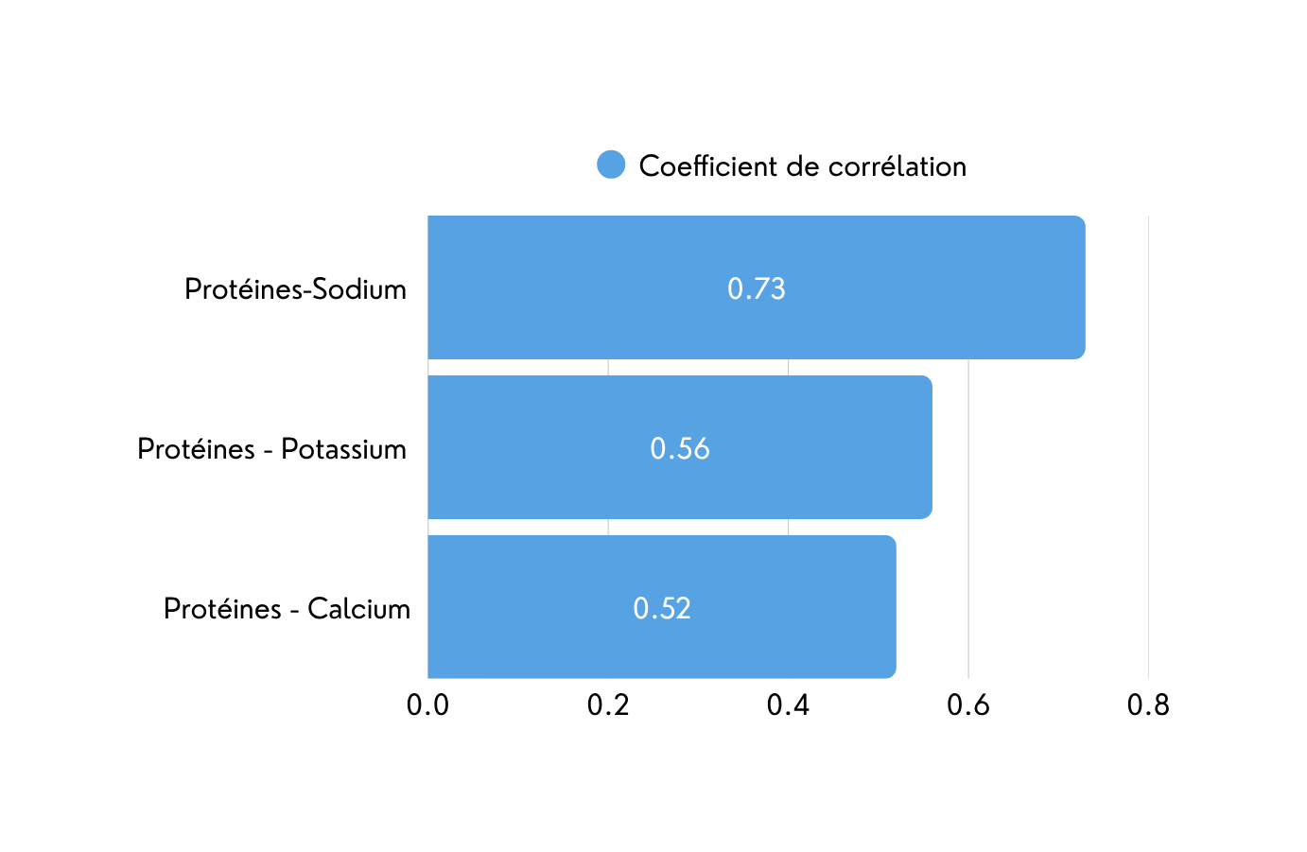
ANALYSE BIVARIÉE
RELATION ENTRE VARIABLES QUANTITATIVES
14

Slide 15
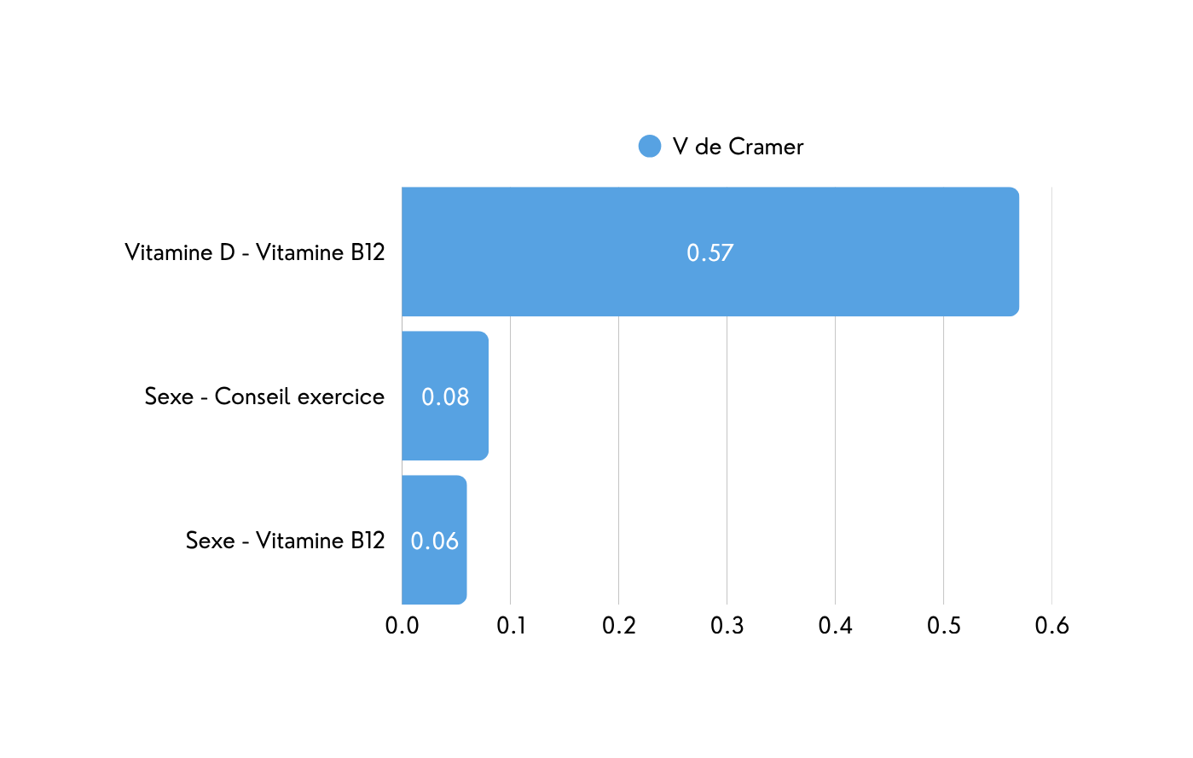
ANALYSE BIVARIÉE
RELATION ENTRE VARIABLES QUALITATIVES
15

Slide 16
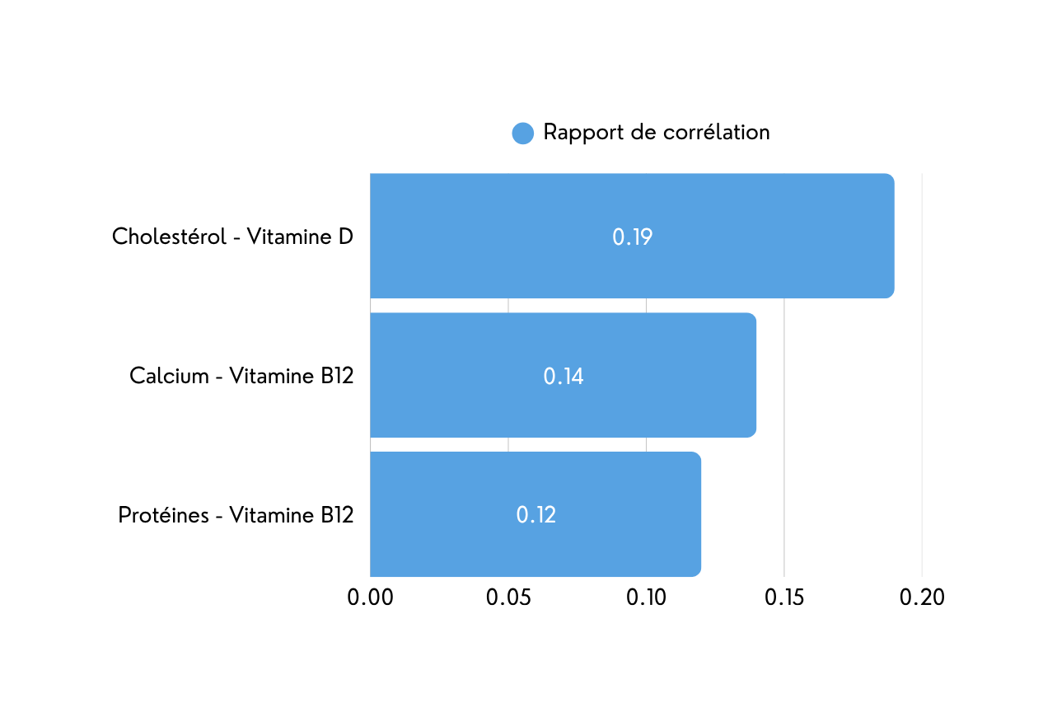
ANALYSE BIVARIÉE
RELATION ENTRE VARIABLES QUANTITATIVES ET QUALITATIVES
16

Slide 17
ANALYSE BIVARIÉE
RELATIONS ENTRE LES VARIABLES ET L’OBÉSITÉ
MEILLEURS PRÉDICTEURS IDENTIFIÉS
VARIABLES QUANTITATIVES | VARIABLES QUALITATIVES
Âge : 0,08 | CONSEIL EXERCICE : 0,35
Autres : < 0,01 (faibles) | Autres : < 0,07 (faibles)
17

Slide 18
MÉTHODOLOGIE
L’ARBRE DE CLASSIFICATION
Modèle de base : partitionnement des données → Risque de surapprentissage
FORÊT ALÉATOIRE
Combine plusieurs arbres de décision
→ Vote majoritaire
XGBOOST
Arbres séquentiels corrigeant les erreurs
→ Optimisation progressive
18

Slide 19
LES MODÈLES PRÉDICTIVES
L’ARBRE DE CLASSIFICATION
69% de non obèses contre 31% d’obèses
Les hyperparamètres :
- Seuil de gain minimal de 0.0005
- Une division nécessitant au moins 10 observations
- Une profondeur maximale de 3
- Des nœuds terminaux avec au moins 3 observations
19

Slide 20
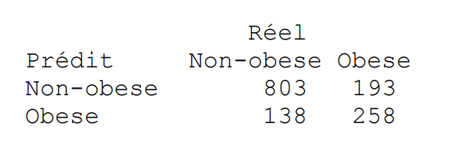
LES MODÈLES PRÉDICTIVES
L’ARBRE DE CLASSIFICATION
Sensibilité => 57.2%
43% des obèses ne sont pas détectés
Variables importantes du modèle : l’âge et le conseil d’un médecin
803 individus non obèses correctement identifiés
258 individus obèses correctement détectés
193 individus obèses non détectés
20

Slide 21
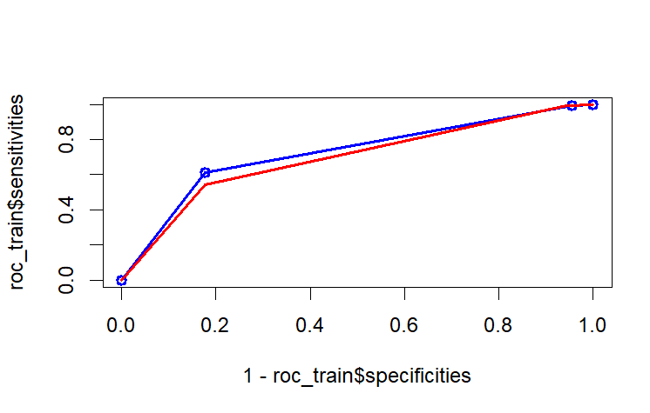
LES MODÈLES PRÉDICTIVES
L’ARBRE DE CLASSIFICATION
AUC-ROC de l’apprentissage : 0.761
AUC-ROC de validation : 0.777
Accuracy de 76.2%
AUC-PRC de 0.584
21

Slide 22
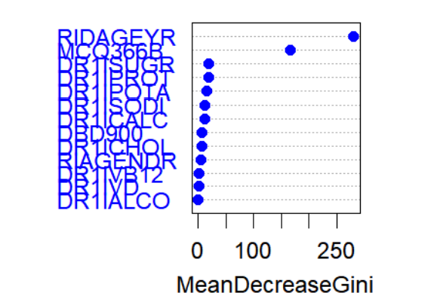
LES MODÈLES PRÉDICTIVES
LES FORÊTS ALÉATOIRES
Les hyperparamètres :
- 800 arbres
- Test de 9 variables à chaque division
- Une complexité limitée à 30
- Des nœuds de taille 15
- Un poids double pour la classe minoritaire
22

Slide 23
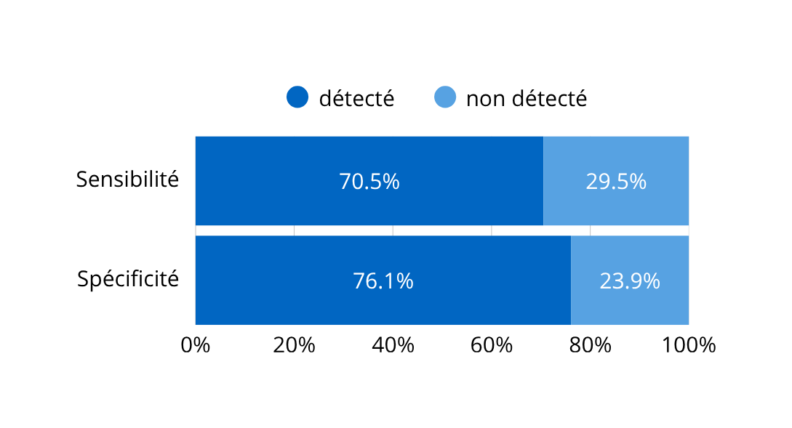
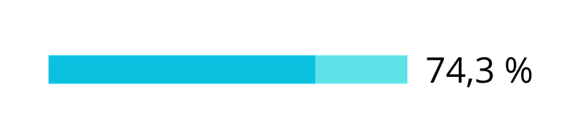
LES MODÈLES PRÉDICTIVES
LES FORÊTS ALÉATOIRES
Métriques clés
Réel
Prédit 0 1
0 716 133
1 225 318
Matrice de confusion
Accuracy
318 détectés : -31% faux négatifs par rapport à l’arbre
23

Slide 24
LES MODÈLES PRÉDICTIVES
XGBOOST
Objectif : maximiser la détection des obèses
Obèses détectés
Réel
Prédit 0 1
0 691 122
1 250 329
329/451 obèses correctement détectés
Non obèses détectés
691/941 non obèses correctement détectés
Matrice de confusion
24

Slide 25
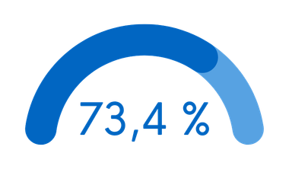

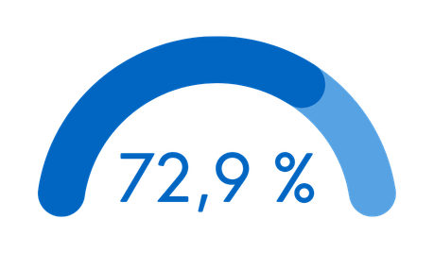
LES MODÈLES PRÉDICTIVES
XGBOOST : MÉTRIQUES CLÉS
Spécificité
Accuracy
Sensibilité
Bonne identification des non-obèses
Performance globale
7/10 obèses détectés
Résultat significatif pour un outil de dépistage
25

Slide 26
ANALYSE COMPARATIVE
LES MODÈLES
Métriques Clés | Forêt aléatoire | XGBoost | Arbre de classification
Sensibilité | 70.5% | 72.9% | 57.2%
Spécificité | 76.1% | 73.4% | 85.3%
F1-Score | 64% | 64% | 61%
AUC-ROC | 0.805 | 0.81 | 0.777
AUC-PRC | 0.628 | 0.630 | 0.584
26

Slide 27
ANALYSE COMPARATIVE
LES CRITÈRES OPÉRATIONNELS
Métriques Clés | Forêt aléatoire | XGBoost
Temps d’entraînement | 2.99 s | 2.01 s
Taille du modèle | 1.7 MB | < 0.1 MB
Temps de prédiction | 1.24 s | 1.04 s
27

Slide 28


CONCLUSION
XGBoost : 7/10 obèses détectés
Outil de dépistage prometteur
Variable clé : Conseil en exercice
Levier pour les campagnes de prévention
Limite : déséquilibre données (31% obèses)
Perspectives : Enrichissement + Application web
28

